Slide 1
Ma maison

Slide 2
INSTRUCTIONS
Us explico com heu de fer l’exercici amb el Power Point. Per omplir, ja sigui el títol de la imatge, les bafarades o contestar a les preguntes heu de fer clic a:
Insertar
Quadre de text
Amb el ratolí, dibuixar el quadre de text i escriure
S’ha de repetir l’operació cada vegada que voleu escriure.
Si no ho podeu fer amb el Power Point, podeu escriure les respostes en un full posant el número de cada imatge.

Slide 3
INSTRUCTIONS
Os explico cómo tenéis que hacer el ejercicio con el Power Point. Para completar los diálogos del cómico, el título de cada imagen o contestar a las preguntas tenéis que hacer clic en:
Insertar
Cuadro de texto
Con ratón, dibujar el cuadro de texto i escribir
Tenéis que repetir la operación cada vez que queréis escribir.
Si no podéis hacerlo con el Power Point, podéis escribir las respuestas en una hoja poniendo el número de cada imagen.

Slide 4
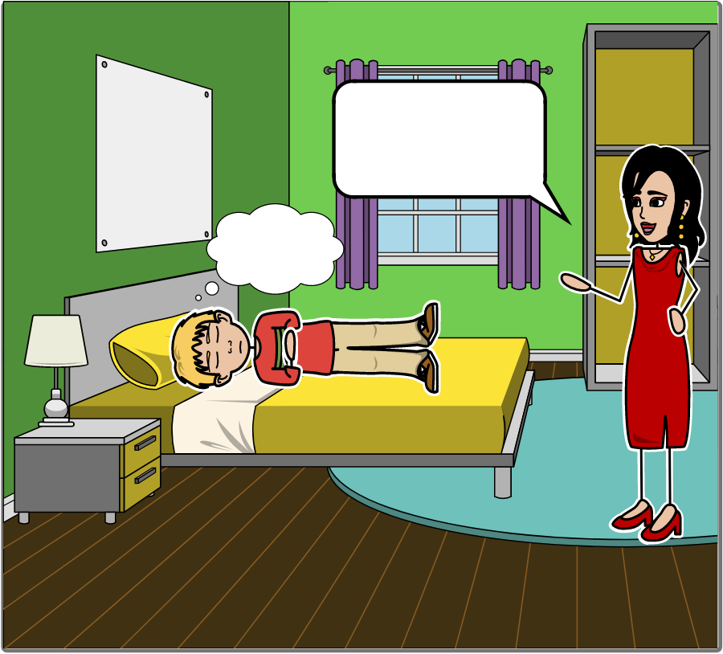
la chambre
De quelle couleur est ton lit?
.........................................................
.........................................................

Slide 5
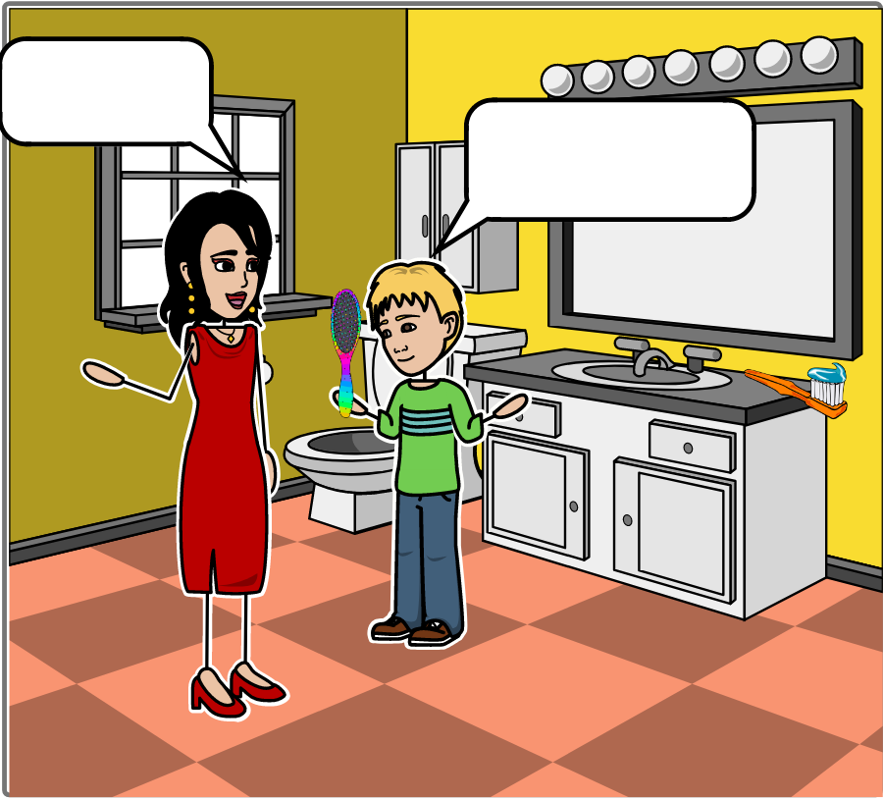
..................................
Que fais tu dans ta salle de bain ?
...............................................................
...............................................................

Slide 6
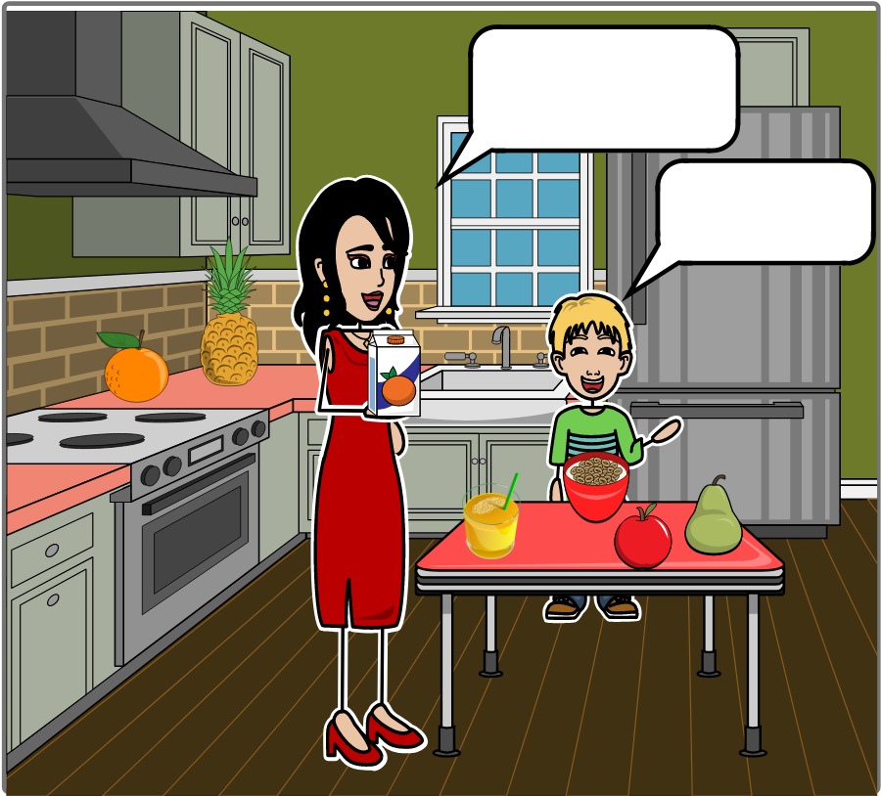
....................................
Quels sont les fruits que tu aimes?
.........................................................................
.................................................................

Slide 7
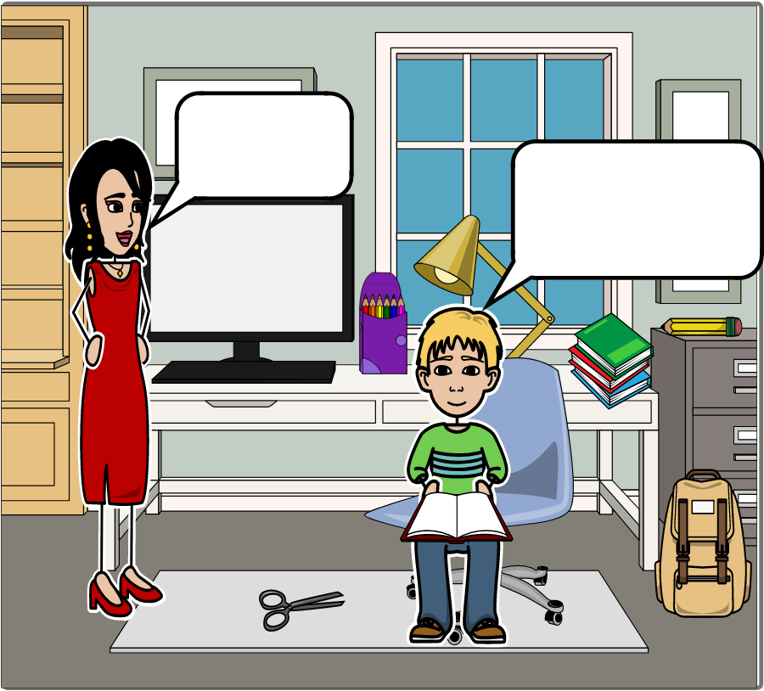
.................................
Qu'est-ce que tu as comme
matériel scolaire dans ta maison ?
..............................................................
..............................................................

Slide 8
.................................
Qu'est-ce que tu manges aujourd’hui?
.....................................................................
.....................................................................

Slide 9
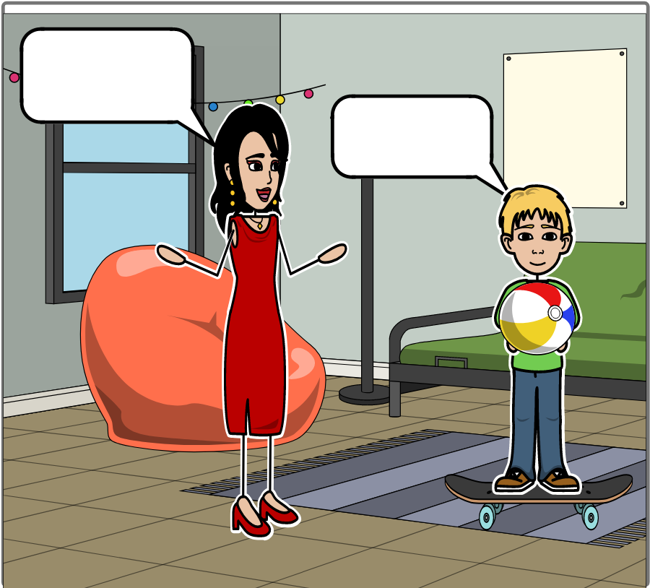
....................................
Comment tu t'amuses chez toi?
..............................................................
...............................................................

